Slide 1
Értékpapírpiacok
Dr. Kosztopulosz Andreász
egyetemi docens
SZTE GTK Pénzügyek és Nemzetközi Gazdasági Kapcsolatok Intézete
2. fejezet A fix kamatozású értékpapírok világa

Slide 2
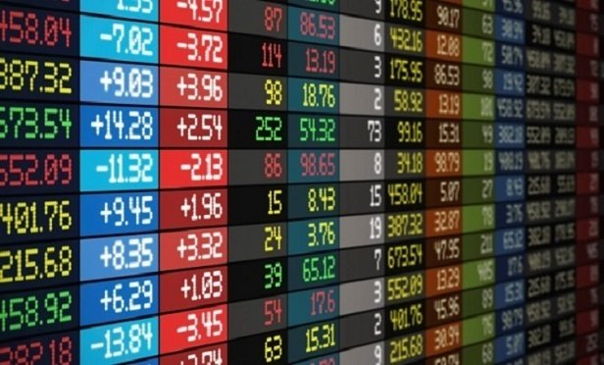
Fix kamatozású portfóliók kezelése – indexkövető stratégiák

Slide 3
Fix kamatozású portfóliókezelési stratégiák

Slide 4
A kötvényindexek jellemzői

Slide 5
Kötvények osztályokba sorolása

